Slide 1
车陂路交叉口行人调查
林立煌，官智宏，胡菀容，黄琳

Slide 2
本小组对车陂路交叉口其中两条人行道进行了两次调查，分别是在11.20晚上的晚高峰以及11.21早上的早高峰。在两次调查所得到的数据中我们了解到行人过街的几个特点，下面将通过数据向大家呈现这些特点。

Slide 3
1.行人流量
早高峰人流量明显大于晚高峰流量，也表示早高峰的道路会更显拥挤，原因可能在于行人的上班时间比下班时间更加集中。
早高峰五分钟流量 | 晚高峰五分钟流量
180（平均） | 110（平均）

Slide 4
2.行人过街的步速及步幅
（以下表格数据为平均数）
不看手机时间 | 步数 | 看手机时间 | 步数
26 | 50 | 24 | 47
男性过街时间 | 男性过街步数 | 女性过街时间 | 女性过街步数
25.5 | 48 | 27.8 | 52

Slide 5
由表格数据可看出看手机的行人的步速以及步幅会小于不看手机的行人，男性的步速以及步幅会大于女性的，但他们的步速及步幅并无太大差距，可见行人过街时会保持同人群基本相同的速率，性别及行为带来的影响不会很大。

Slide 6
3.行人过街看手机的现象
总 | 不看手机 | 一直看 | 偶尔看
19 | 17 | 1 | 1
19 | 19 | 0 | 0
24 | 22 | 1 | 1
23 | 21 | 0 | 2
22 | 20 | 0 | 2
24 | 23 | 0 | 1

Slide 7
由上表可看出行人过街时看手机的行人其实占比很低，大部分人会专注于过马路，以免出现意外事故，且在过街过程中始终看手机的人占比更加低，鲜有全神投入看手机的行人。但在调查过程中能发现早高峰看手机的行人占比还是少于晚高峰的，这一点大概与早晨的精神状态不好以及兴奋程度较低有关。

Slide 8
偶尔看手机的行人步速及步幅大于一直看手机的行人，可看出看手机的频率会影响行人行进的速率，不过影响并不算太大。
（一直看手机）时间 | （一直看手机）步数 | （偶尔看手机）时间 | （偶尔看手机）步数
27 | 44 | 24 | 43

Slide 9
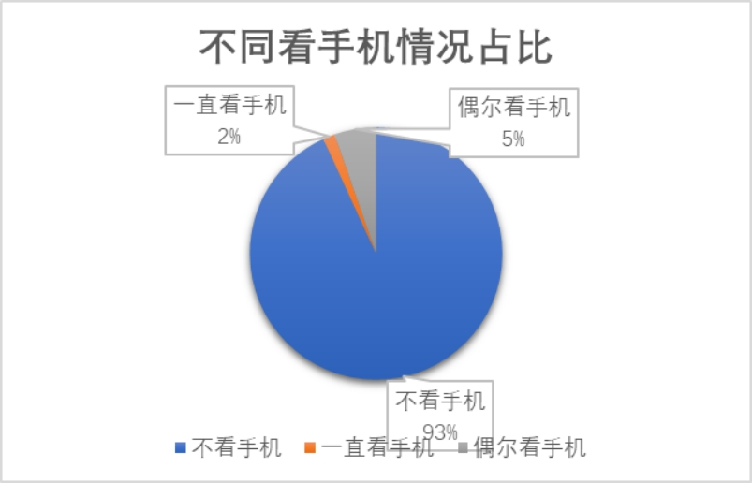
女性行人看手机的占比要高于男性行人。
总过街行人流量中男女以及是否看手机各类人群比例
过街行人中不同看手机情况比例

Slide 10
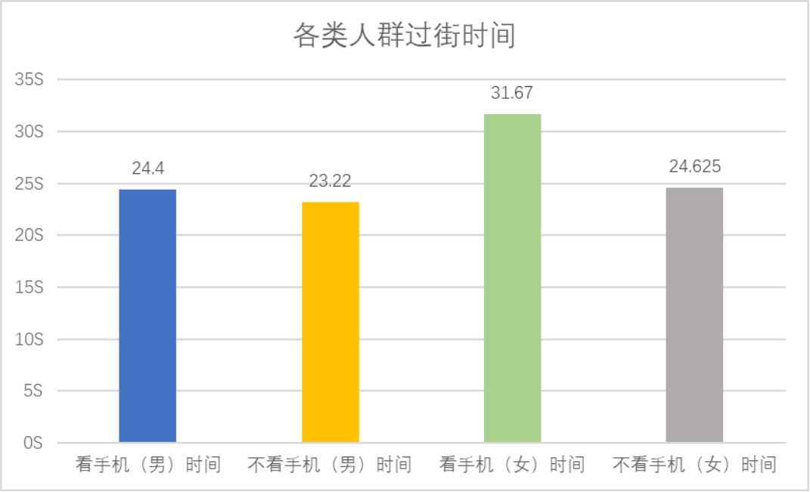
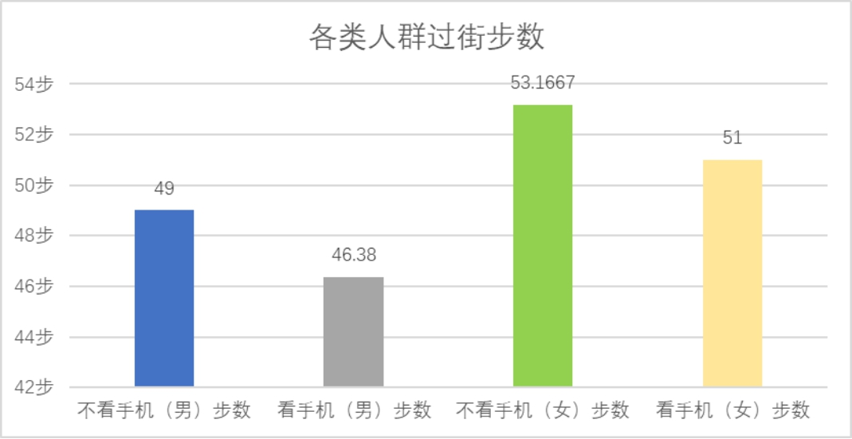
各类人群过街时间分析
各类人群过街步数分析

Slide 11

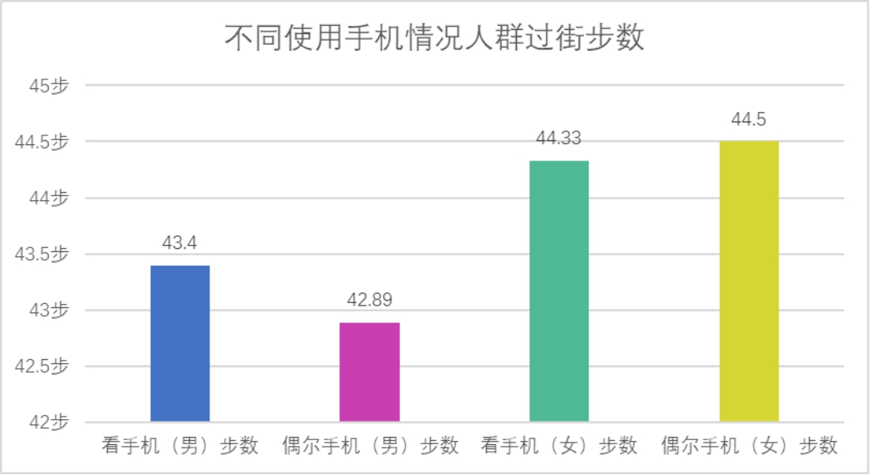
不同使用手机的情况下过街时间图
不同使用手机情况下过街步数图

Slide 12
经过此次调查，我们初步体验了完整的交通调查。在各个阶段的工作中，我们总结了以下经验和教训。
1）踩点时应全面。我们在第一周踩点时，只考虑了观测点，和分工方式，没有真正将自己投入调查；后期调查时发现调查点也存在只站在一个安全岛时观察对向行人有一定的视野上的困难等问题。在未来调查中，进行踩点时应向“预调查”、“预实验”一般，对拟采用的调查方案进行演练，发现问题并尽早调整。
2）制定方案时，切实地、“身临其境”地思考每一步，才能使方案细致、可行。在方案的每一个细节上，都不应该含糊、不应该将工作拖延至实施时，导致效率低下。比如在进行这次调查时，我们设想在测得步速和步幅后用仿真软件进行仿真，但是在设想后并没有进一步进行准备工作，如选择仿真软件、了解如何使用等等，企图在得到数据后再进行准备，导致最后放弃这方面的工作。
3）提前制定完整的时间表，规定阶段性成果。在准备阶段，可以将整个调查工作分为几个步骤，设定好各个步骤的完成时间，使在调查中段不会没有目标而无意识的降低了工作效率。

Slide 13
谢谢观看

